Slide 1
Каліграфічна хвилинка
— Доповніть прислів’я. Запишіть його каліграфічно.
Осінь багата снопами, а зима... .
— Виконайте звуко-буквений аналіз слова осінь.
— Поставте слово осінь у родовий відмінок однини.
— Що ви помітили?

Slide 2
Пояснювальний диктант
Ой, у лузі червона калина похилилася. По дорозі в білий світ вируша поважний кіт. Зайчик сонячний іскриться на лататті у ріці, на піску і на травичці, і у тебе на лиці.

Slide 3
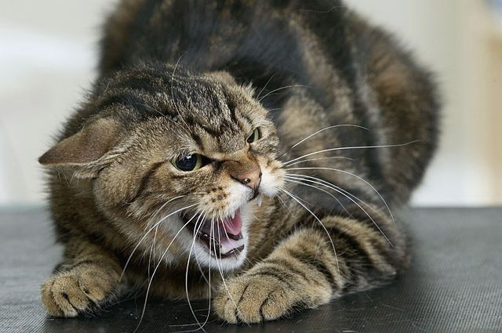
Спершу добре він поїсть,
Після вмиє личко
кіт
кіт
кота

Slide 4
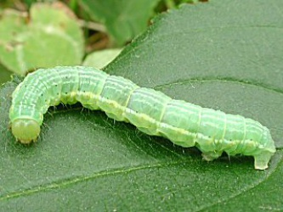
Листячко зелене їсть.
А пташки її куштують.
І город, і сад рятують.
Гусінь
Гусінь
гусені

